Slide 1
Bring dein Projekt ins Internet
WAGO GmbH & Co. KG

Slide 2
Agenda
Topic 1 | Wie funktioniert das Internet?
Topic 2 | Was ist der Nutzen für euer Projekt?
Topic 3 | Konkrete Schritte zum Bau einer Webseite Konzeption (Design, Layout, Was soll meine Webseite können?) Webservice (Einrichtung der Schnittstellen) Programmierung der Webseite (Html, Css, Javascript)
Topic 4 | Tipps zur Hardware
Topic 5 | Beispiel Wetter App

Slide 3
Wie funktioniert das Internet?
Topic 1

Slide 4




Wie funktioniert das Internet?
Netzwerk
IP-Adressen
Domain
Datenaustausch

Slide 5
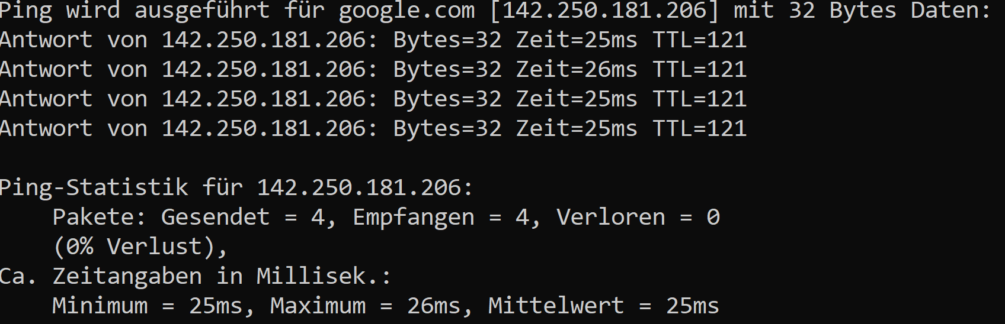
Übung IP-Adressen und Domain
Welche IP-Adresse hat Google?
Terminal auf dem Rechner öffnen
Danach ausführen des Befehls „ping google.com“
Ergebnis:

Slide 6
Was ist der Nutzen für euer Projekt
Topic 2

Slide 7


Was ist der Nutzen für euer Projekt?
Interaktion
Verfügbarkeit
Design

Slide 8
Konkrete Schritte zum Bau einer Webseite
Topic 3

Slide 9
Konzept
1

Slide 10
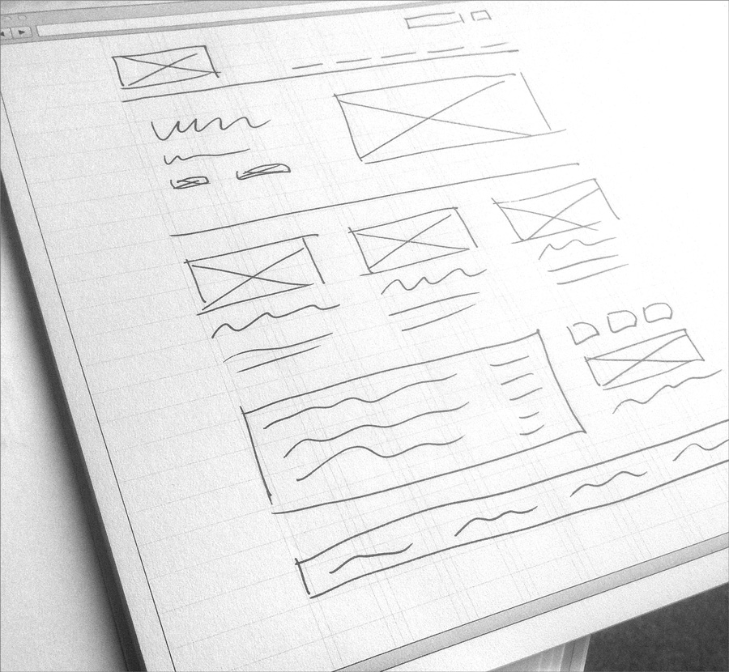

Konzept
Skizze
Welche Informationen sollen dargestellt werden?
Wie kann der Nutzer mit der Webseite interagieren?

Slide 11
Einrichtung der Schnittstellen
2

Slide 12
Übung Schnittstellen
Computer im Internet geben verschiedenste Formate von Daten zurück
Auf der eigenen Webseite kann man diese Informationen weiterverwenden
Beispiele:
Terminal öffnen
„curl https://www.google.com“
„curl http://fabian.fun/weather“
„curl http://fabian.fun/chuckNorris“
Im Browser „http://fabian.fun/cat“
Eigene Schnittstellen einrichten
Auf welche Funktionalitäten habt ihr euch in der Konzeptphase geeinigt?
Soll der Nutzer nur Daten aus eurem Projekt sehen?
Soll er durch Buttons auch euer Projekt steuern können?

Slide 13
Programmierung der Webseite
3

Slide 14



Programmierung der Webseite
Bauplan
Layout & Aussehen
Interaktive Verhalten

Slide 15
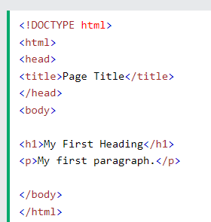
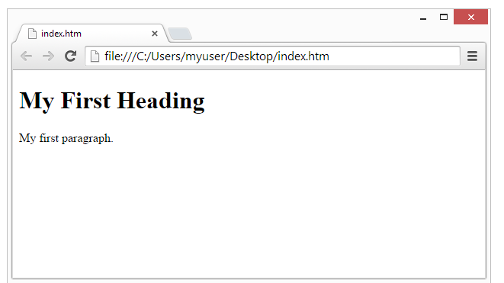
HTML
Hyper Text Markup Language
Beschreibt die Struktur einer Webseite
Besteht aus ganz vielen verschiedenen Elementen
Elemente beschreibe, wie der Browser den Text in ihnen darstellen soll

Slide 16
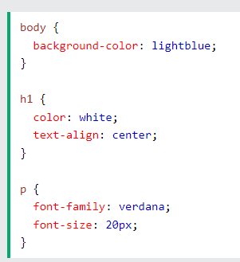
CSS
Cascading Style Sheets
Beschreibt wie die einzelnen Elemente dargestellt werden
Farben
Layout
Schrift

Slide 17
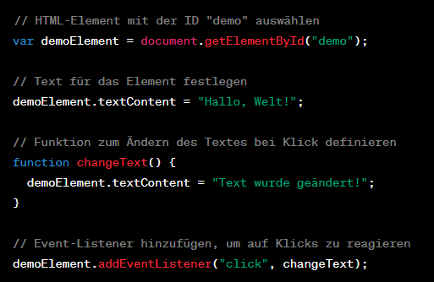
Javascript
Wird benutzt, um Webseiten interaktiv zu machen
Komplexe Animationen
Popups
Benutzerinteraktionen verarbeiten (Mauseklicks, Tastatureingaben, Mausbewegungen)
Dynamisch Inhalte laden
Anfragen an andere Server senden

Slide 18
Tipps zur Hardware
Topic 4

Slide 19
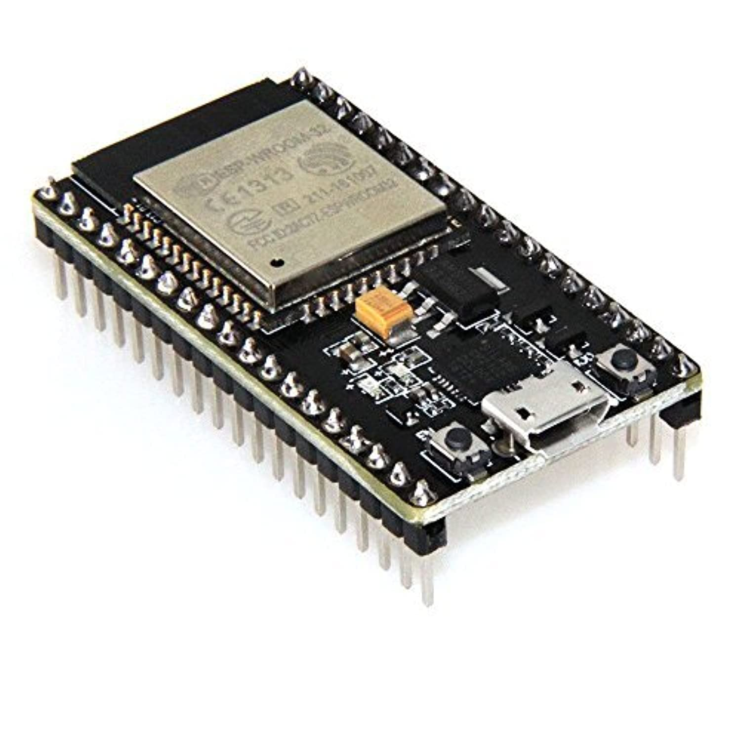
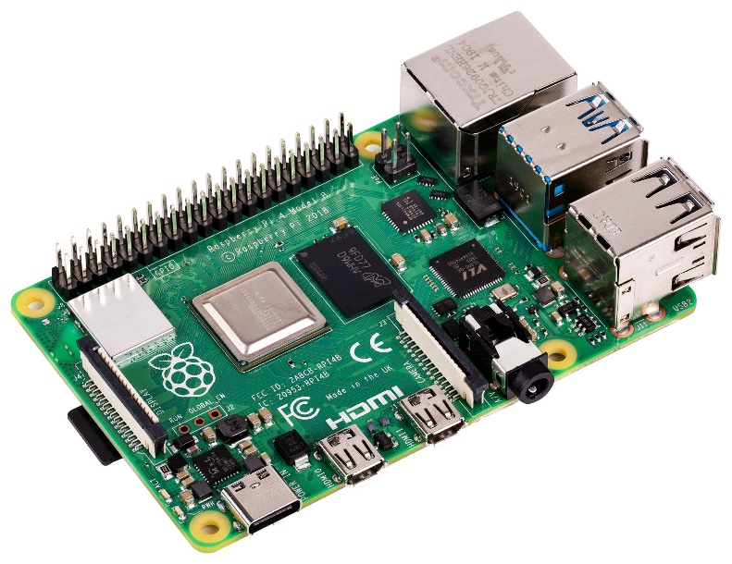
Hardware
ESP32
Bei einem Projekt mit eingebetteter Hardware, muss euer Server sowohl die Sensoren lesen als auch die Webseite hosten
ein Raspberry PI wäre hier die bessere Wahl als ein ESP32
Der Raspberry Pi hat ein eigenes Betriebssystem, sodass auf diesem Dateien abgelegt werden können
Raspberry PI

Slide 20
Beispiel WetterApp
Topic 5

